Slide 1
Měření času

Slide 2
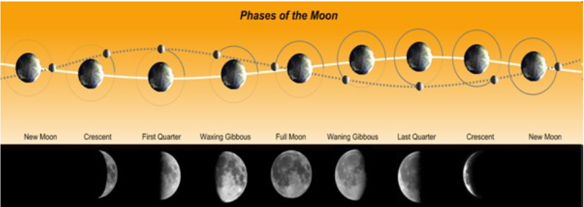
Historie měření času
Na počátku civilizací se pro určování období využívalo přírodních jevů, např. střídání dne a noci
Pro kalendářní měření času se používaly dobře viditelné jevy na obloze, např. měsíční fáze nebo zdánlivý pohyb Slunce na obloze.

Slide 3
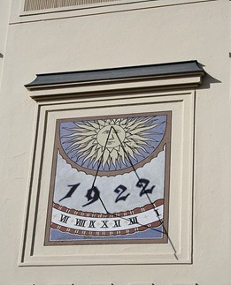
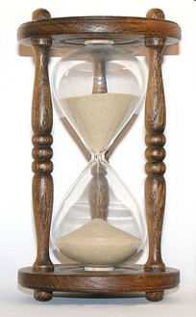
Sluneční a přesýpací hodiny
U slunečních hodin byla nutnost slunečního svitu – nefungovali v noci
Přesýpací hodiny měří pouze časový úsek, neměří čas.

Slide 4
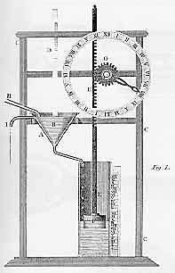
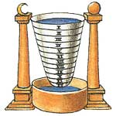
Vodní hodiny
Vodní hodiny často měří jen časový úsek.
Některé využívají pouze vtok nebo výtok. Složitější využívají oboje současně.

Slide 5
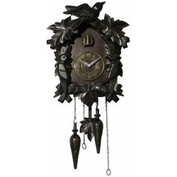
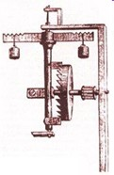
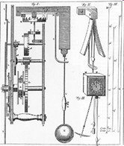
Mechanické hodiny
První v 11. – 12. století
Denní odchylka až 15 minut – malá přesnost
V 17. stol Christian Huygens sestrojil kyvadlové hodiny

Slide 6
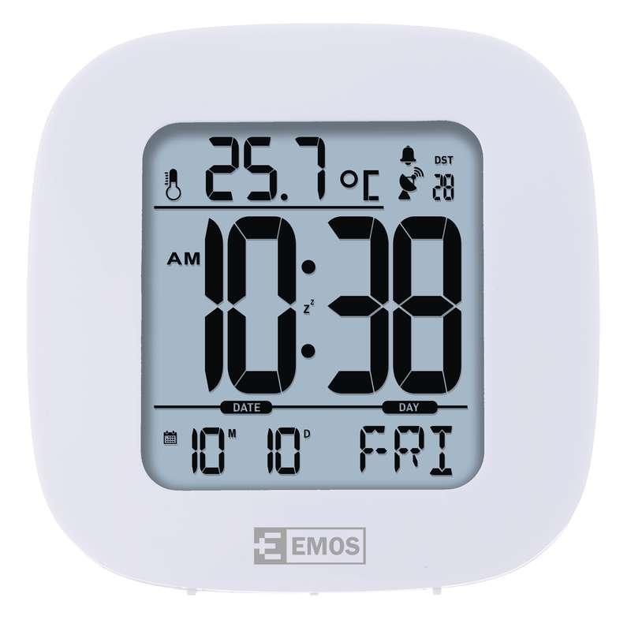
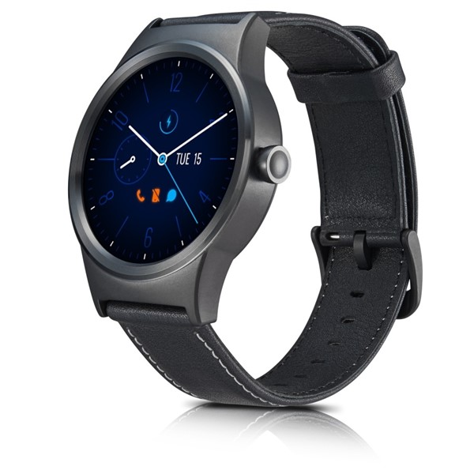
Současné měření času

Slide 7
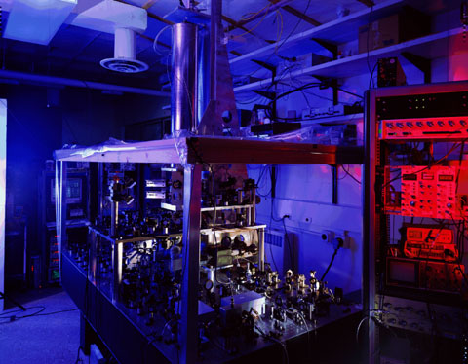
Atomové hodiny
Nejpřesnější měření času
První vyrobené v roce 1955
Jeho základem je kmitání atomů

Slide 8
Převody jednotek času
čas – značíme jej t

